Slide 1
Отчёт по лабораторной работе 7
Невзоров Дмитрий Сергеевич
2021

Slide 2
Цель работы
Освоить на практике применение режима однократного гаммирования

Slide 3
Ход работы
Нужно подобрать ключ, чтобы получить сообщение «С Новым Годом, друзья!». Разработаем приложение, позволяющее шифровать и дешифровать данные в режиме однократного гаммирования

Slide 4
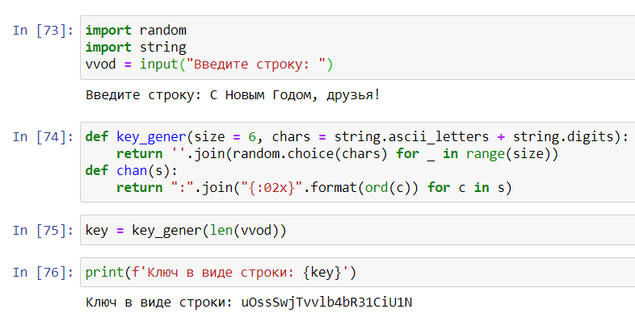
Выполнение лабораторной работы
Рис.1 Начало выполнения работы

Slide 5
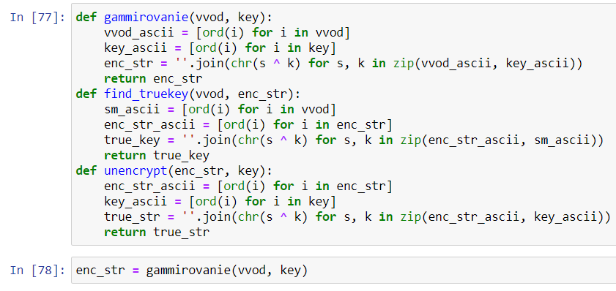
Выполнение лабораторной работы
Продолжим выполнение работы (рис.2)
Рис.2

Slide 6
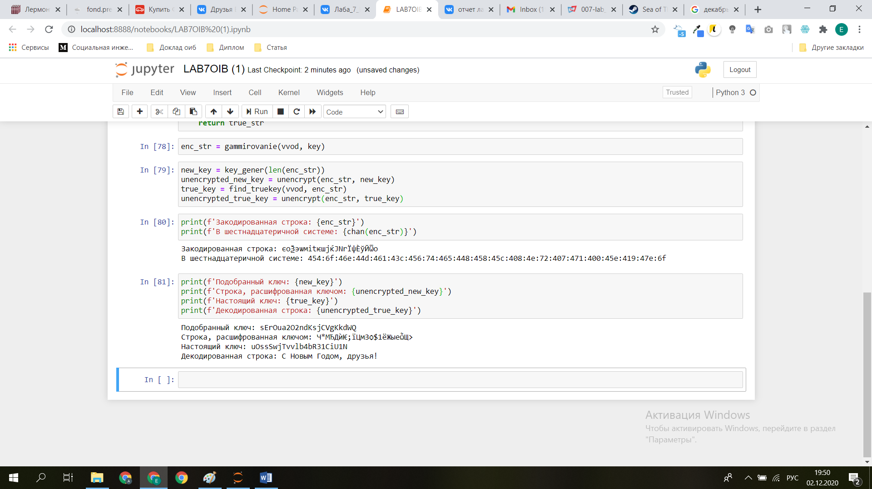
Выполнение лабораторной работы
Завершение выполнения работы (рис.3)
рис.3

Slide 7
Вывод
В ходе выполнения лабораторной работы я изучил теорию и освоил на практике применение режима однократного гаммирования

Slide 8
Спасибо за внимание!

